Slide 1




Slide 2

Leia o texto e responda às questões 1 e 2
A Teoria do Octeto, criada por Gilbert Newton Lewis (1875-1946), químico estadunidense, e Walter Kossel (1888-1956), físico alemão, surgiu a partir da observação dos gases nobres e algumas características como, por exemplo, a estabilidade dos elementos que apresentam 8 elétrons na Camada de Valência. Portanto, a Teoria ou Regra do Octeto explica a ocorrência das ligações químicas da seguinte forma: “Muitos átomos apresentam estabilidade eletrônica quando possuem 8 elétrons na camada eletrônica mais externa”. Para tanto, o átomo procura sua estabilidade doando ou compartilhando elétrons com outros átomos, donde surgem as ligações químicas. Vale lembrar que existem muitas exceções à Regra do Octeto a exemplo do elemento Berílio (Be), que se torna estável com apenas quatro elétrons na última camada, o Boro (B) e Alumínio (Al) tornam-se estáveis com seis elétrons na última camada.
Disponível em: https://www.todamateria.com.br/regra-do-octeto/. Acesso em: 15 maio 2023.

Slide 3
1. Segundo o texto, por que os átomos fazem ligações químicas?
2. Quais são as exceções à Regra do Octeto?
3. As ligações químicas correspondem à união dos átomos para a formação das substâncias químicas. Elas acontecem quando os átomos dos elementos químicos se combinam uns com os outros e os principais tipos são: Ligações iônicas, covalentes e metálicas. São exemplos de ligações covalentes
(A)H2O.
(B) NaCl.
(C) KBr.
(D) Fe.

Slide 4

Leia atentamente o texto e, a seguir, responda às atividades de 4 a 8.
Transformações físicas e químicas
Transformações físicas e químicas possuem consequências diferentes para a transformação da matéria. As transformações físicas são alterações que ocorrem na estrutura física na matéria, sem alteração de sua composição química. Exemplos de fenômenos físicos são o ato de se temperar um alimento, congelar a água, rasgar uma folha de papel ou dissolver um sal, amassar um papel; quebrar um copo de vidro, ferver a água etc.
As transformações químicas são alterações na natureza da matéria, ou seja, na composição química da matéria. Os fenômenos químicos se manifestam por meio das reações químicas (processos de conversão de uma espécie química em outra). São exemplos de transformações químicas: queima de papel, alimento decompondo-se no lixo, produção de queijo a partir do leite, fotossíntese realizada pelas plantas etc.

Slide 5


As reações químicas são os processos de conversão de uma espécie química em outra. Nas reações químicas, as substâncias iniciais são chamadas de reagentes e as finais de produtos, e as reações são representadas por meio de equações químicas, que seguem a seguinte estrutura geral:
Considerando o exemplo anterior da reação de combustão completa do álcool (etanol), temos a seguinte equação química:

Slide 6
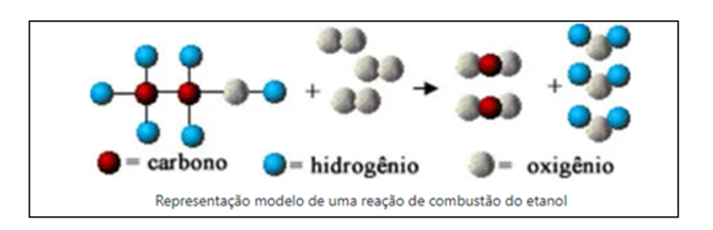
Essa reação química é representada abaixo por meio de átomos de acordo com o modelo de Dalton, na forma de simples esferas:
Disponível em: https://brasilescola.uol.com.br/quimica/transformacoes-quimicas.htm. Acesso em: 10 maio (Adaptado).
4.Segundo o texto, o que são transformações físicas?
5.Quais são os exemplos de reações ou transformações químicas citadas no texto?
6.Qual é a definição de reação química que o texto traz?

Slide 7
7.Reações químicas ocorrem quando há alteração da natureza da matéria, isto é, da sua composição. Considere os fenômenos abaixo:
▪Ebulição da água;
▪Sublimação da naftalina;
▪Derretimento de um cubo de gelo;
▪Produção de queijo a partir do leite;
▪Fotossíntese realizada pelas plantas;
▪Queima de combustíveis no motor dos automóveis.
Quais deles representa uma reação química?

Slide 8
8. O que são reagentes e produtos em uma reação química?
9. Cite um exemplo de reação química na qual podemos observar os reagentes e o produto.
10.A Lei de Lavoisier, também conhecida como lei da conservação de massas, é de extrema importância para a compreensão da Química e suas transformações. Segundo essa lei, se uma reação química ocorre em um sistema fechado, a massa se conserva, ou seja, o somatório da massa dos reagentes é igual ao somatório da massa dos produtos.
Cite um exemplo de transformação química destacando os reagentes e os produtos para demonstrar essa lei.

Slide 9

Leia atentamente o texto e, a seguir, responda às atividades de 1 a 5.
Radiações e suas aplicações
A história da radiação teve início com as descobertas do físico alemão Wilhelm K. Röntgen, em 1895, a respeito dos raios X. Esse feito possibilitou que outros cientistas fizessem outras pesquisas sobre radiações. Como é o caso do cientista Becquerel, que estudou as características de substâncias fosforescentes e fluorescentes, além também das propriedades de sais de urânio que o levaram à descoberta da radioatividade.

Slide 10
Mais tarde, o casal formado por Marie Curie e Pierre Curie, aprofundando os trabalhos iniciados por Becquerel, descobriu outros dois elementos químicos que também eram capazes de emitir radiação. A esses elementos foram dados os nomes de rádio (Ra) e polônio (Po) – em homenagem à Polônia, país de origem de Marie Curie. Tais descobertas renderam aos três o Prêmio Nobel de Física, em 1903.
O físico Ernest Rutherford também teve sua contribuição para o estudo das radiações. Foi a partir de suas pesquisas que foi possível descobrir a natureza das emissões radioativas e os tipos de radiações emitidas (raios alfa, raios beta e partículas gama). Em 1908, Rutherford recebeu o Prêmio Nobel de Química por suas descobertas a respeito da desintegração dos elementos e a química de compostos radioativos.
A radiação é a propagação de ondas eletromagnéticas ou partículas, emitidas por fontes naturais, como o Sol, ou artificiais, quando são emitidas por aparelhos construídos pelo homem, como os equipamentos de raios-X.

Slide 11
A radiação é caracterizada pela emissão e deslocamento de energia na forma de partículas ou ondas eletromagnéticas, seja no vácuo, seja em outro meio. Todos os dias, estamos expostos à radiação de diversas fontes e, apesar do senso comum dizer o contrário, não é prejudicial quando usada da maneira correta e controlada. Alguns exemplos de radiação são: ondas de rádio AM e FM, raios X, radiação infravermelha e ultravioleta, entre outras.
Atualmente, são diversas as aplicações da radiação, mas uma das principais é na área da saúde, como nos tratamentos radioterápicos, para o combate e cura do câncer.
Mas a radiação também é utilizada nos meios de comunicação, como nos rádios e nos celulares. Na arqueologia, a radiação é utilizada para fazer a datação de artefatos antigos e fósseis, utilizando carbono-14.
Como dito anteriormente, a radiação é bastante utilizada no nosso cotidiano nas mais diversas áreas. A seguir listaremos algumas das principais aplicações da radiação:

Slide 12
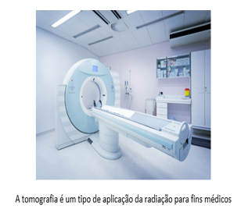
Tratamentos de radioterapia;
Diagnósticos médicos por radiografia; mamografia e tomografia;
Esterilização de materiais cirúrgicos;
Controle de qualidade na fabricação de peças diversas na indústria;
Conservação de alimentos;
Datação de objetos antigos (arqueologia);
Geração de energia elétrica em usinas nucleares;
Utilização em centros de pesquisas e universidades para diversos estudos.
Disponível em: https://mundoeducacao.uol.com.br/quimica/radiacoes.htm. Acesso em: 10 maio 2023.

Slide 13
1. Segundo o texto, qual é a definição de radiação?
2. Qual foi o primeiro tipo de radiação a ser descoberto e como esse evento contribuiu com o avanço dos estudos nessa área?
3. Onde podemos observar a utilização das radiações no nosso dia a dia?
4. Como a descoberta das radiações contribuiu para a melhoria da nossa saúde?
5. Além da medicina, quais são as outras aplicações das radiações que foram exemplificadas no texto?

Slide 14
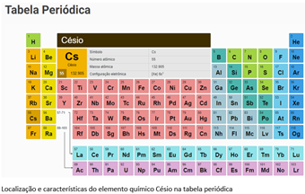
Leia o texto e, a seguir, responda às atividades 6 e 7.
Acidente Radioativo em Goiânia – Césio 137
Goiânia foi palco do maior acidente radiológico do mundo,
em setembro de 1987. A contaminação afetou a saúde de
centenas de pessoas.
No dia 13 de setembro de 1987, um aparelho contendo uma peça radioativa foi achado e aberto por catadores de papel, em Goiânia. O equipamento estava num prédio abandonado onde funcionava uma clínica desativada. Os homens acharam que se tratava de sucata e venderam o fragmento a um ferro-velho. A cápsula projetava uma luz brilhante que despertou curiosidade, e muita gente acabou manuseando o material.
O acidente foi descoberto duas semanas depois. Após os primeiros sinais de contágio pela radioatividade, a peça foi levada à Vigilância Sanitária, que constatou tratar-se de material tóxico. A partir de então, casas e ruas foram isoladas, e a cidade foi invadida por especialistas e técnicos em radiação. Moradores fizeram testes para saber se estavam contaminados. Os primeiros atendimentos foram no Estádio Olímpico de Goiânia, e os casos mais graves foram transferidos para o Rio de Janeiro.

Slide 15
Mais de mil pessoas foram contaminadas por radiação de césio 137. Na ocasião, quatro morreram. Mas, estima-se que dezenas de pessoas faleceram em consequência de complicações desenvolvidas a partir da contaminação pelo césio 137.
A tragédia causou uma comoção nacional, mas também gerou, na época, uma discriminação contra os goianos. Ainda hoje, uma associação de vítimas luta para resgatar a cidadania dessas pessoas que foram contaminadas.
Disponível em: https://memoriaglobo.globo.com/jornalismo/coberturas/acidente-radioativo-em-goiania-cesio-137/noticia/acidente-radioativo-em-goiania-cesio-137.ghtml. Acesso em: 11 maio 2023.
6. A finalidade desse texto é
(A) alertar sobre os riscos de radiações.
(B) contar a história de catadores de papel.
(C) informar sobre os perigos de se viver em Goiânia.
(D) descrever como o elemento césio 137 é utilizado na medicina.

Slide 16
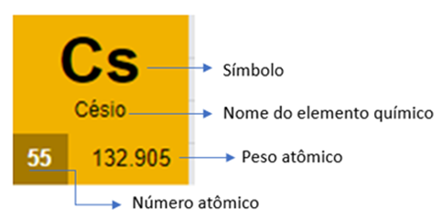
7. Do ponto de vista da química, o césio tem como propriedade maciez e maleabilidade, além de ser explosivo em contato com a água, mas segundo o texto, qual característica desse elemento chamou a atenção dos catadores de papel em Goiânia?
8. A Tabela Periódica é um modelo que agrupa todos os elementos químicos conhecidos e suas propriedades. Eles estão organizados em ordem crescente de número atômico (número de prótons). No total, a nova Tabela Periódica possui 118 elementos químicos (92 naturais e 26 artificiais). Observe o elemento químico abaixo e responda:
O número atômico do césio é 55, como esse número é definido?

Slide 17

9. Embora o número de prótons seja característico de cada elemento químico, o número de nêutrons no núcleo pode variar. Essa variedade dá origem aos isótopos. Considere os isótopos do elemento químico enxofre representados a seguir:
Qual é o número de prótons, elétrons e nêutrons de cada um?

Slide 18


